Slide 1
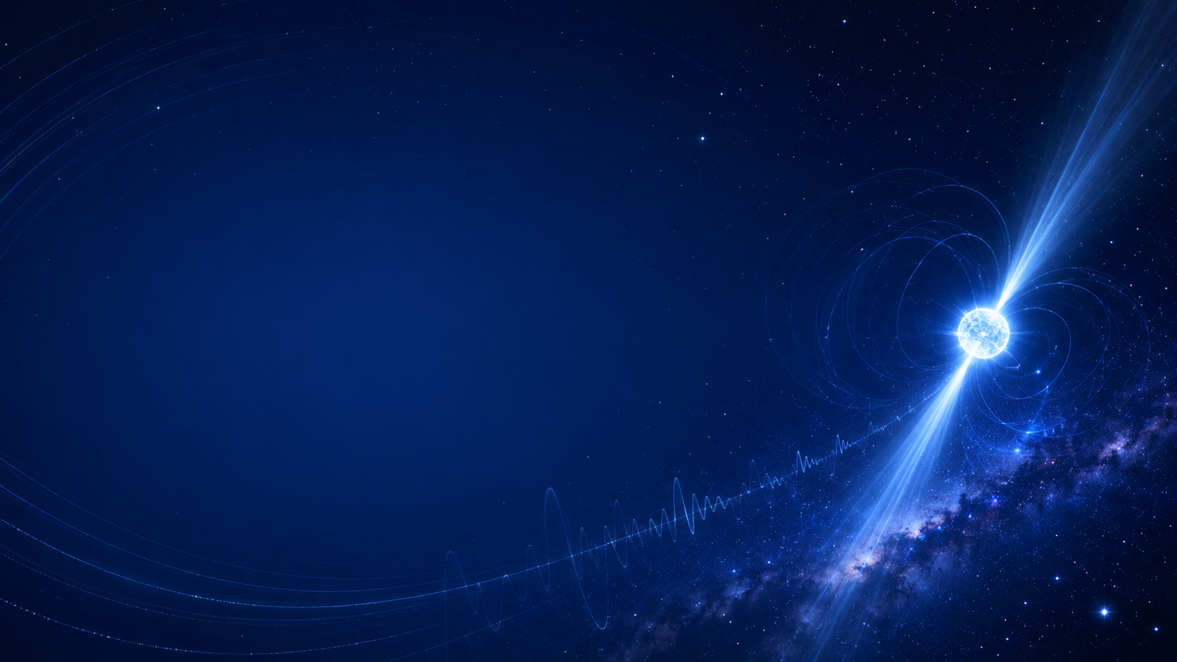


脉冲星中的相位恢复问题
吴子为
中国科学院国家天文台
Pulsar and Gravitational Physics Group
NAOC · CAS

Slide 2
动机
1. 研究对象： 脉冲星信号波前的相位，不是自转相位
2. 数据量的问题：
数据流程：原始电压数据 → 通道化 → 检波 → 时间/频率下采样 → filterbank数据
处理结果：信号的相位在生成filterbank数据过程中丢失，只记录了信号振幅的平方
3. 相位的作用：重建复电场，恢复散射路径，校正计时偏差，恢复本征轮廓，等等
1/9

Slide 3
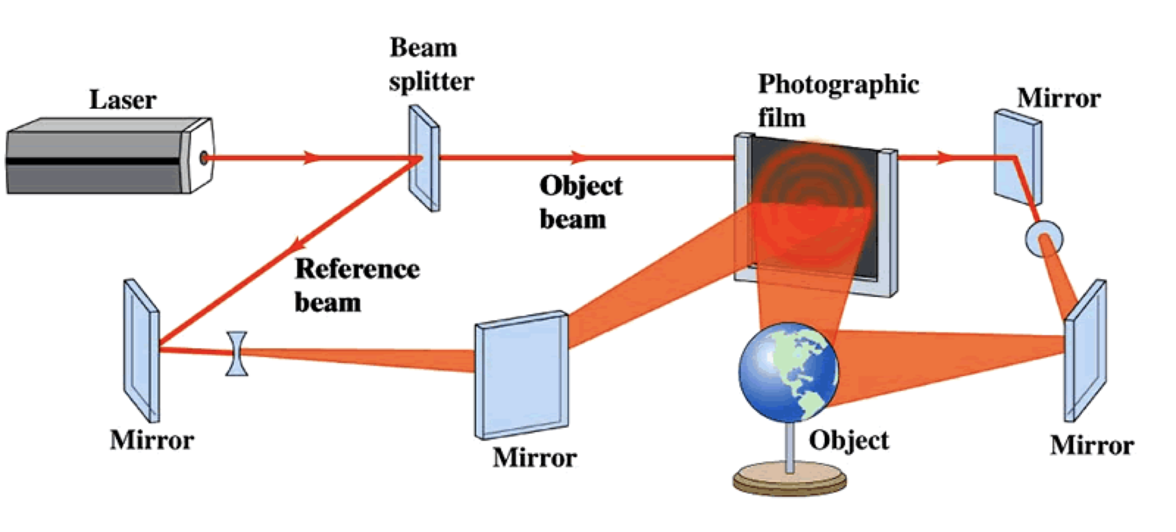
全息投影
方式：被摄物体在激光辐照下形成漫射式的物光束；另一部分激光作为参考光束射到全息底片上，和物光束叠加 产生干涉。
结果：把物体光波上各点的相位和振幅转换成在空间上变化的强度，从而利用干涉条纹间的反差和间隔将物体光波的全部信息记录(包含强度和相位)下来。
2/9
PhysicsMax.com

Slide 4
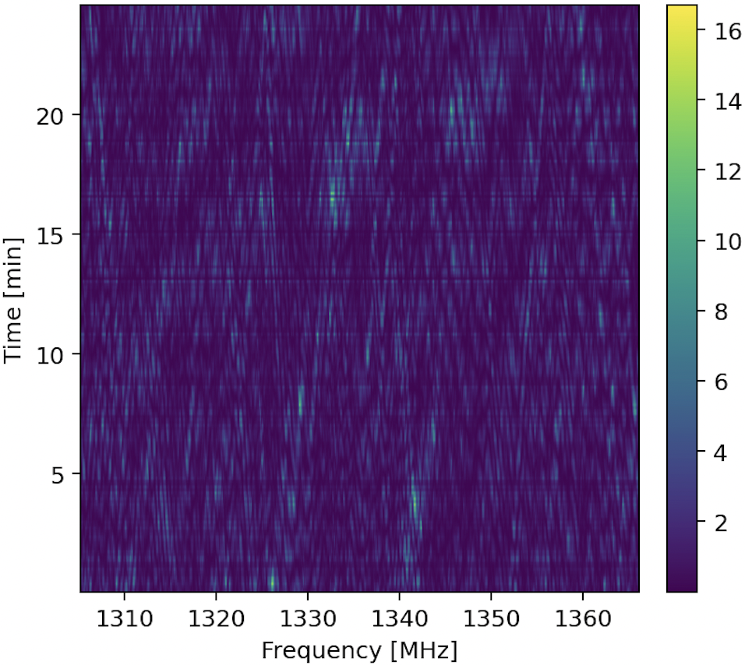
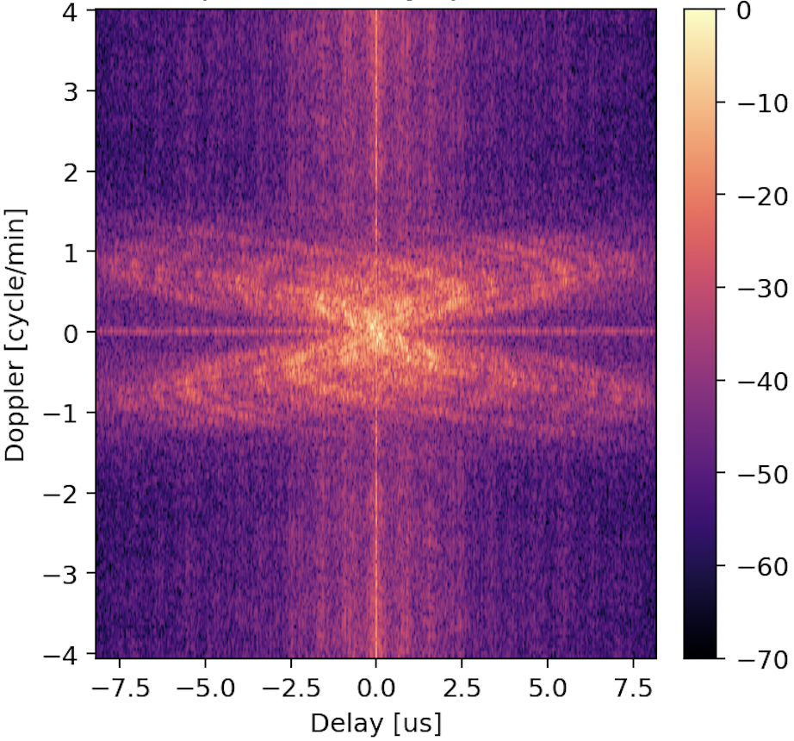
星际介质全息投影：PSR B1508+55 with FAST
3/9

Slide 5
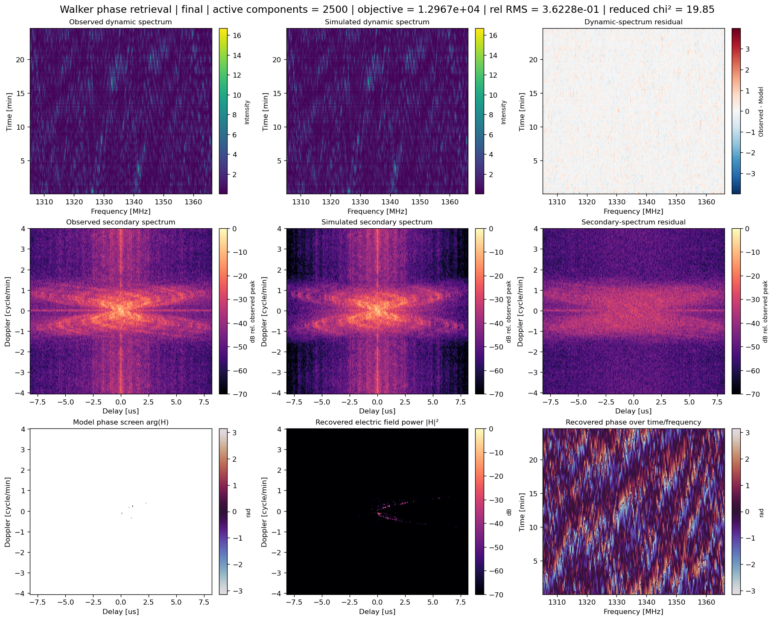
初步迭代之后结果
4/9

Slide 6
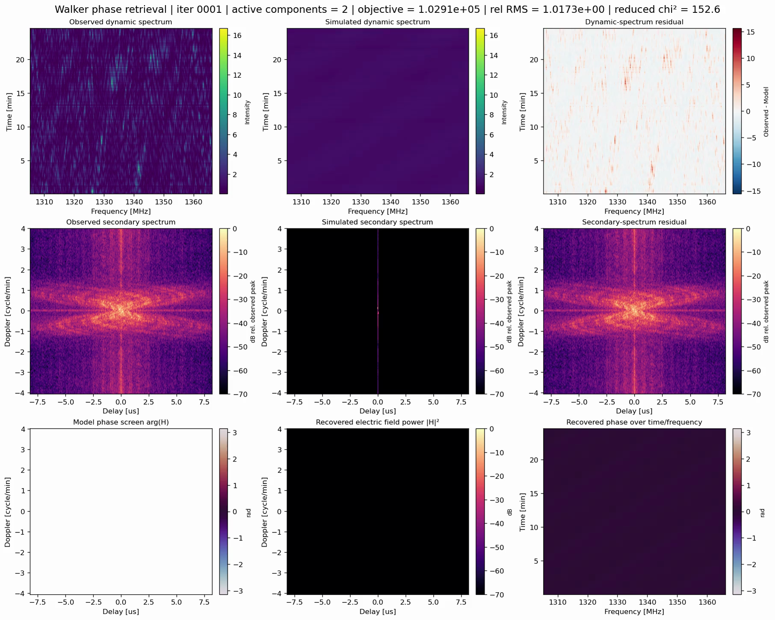
迭代过程
5/9

Slide 7
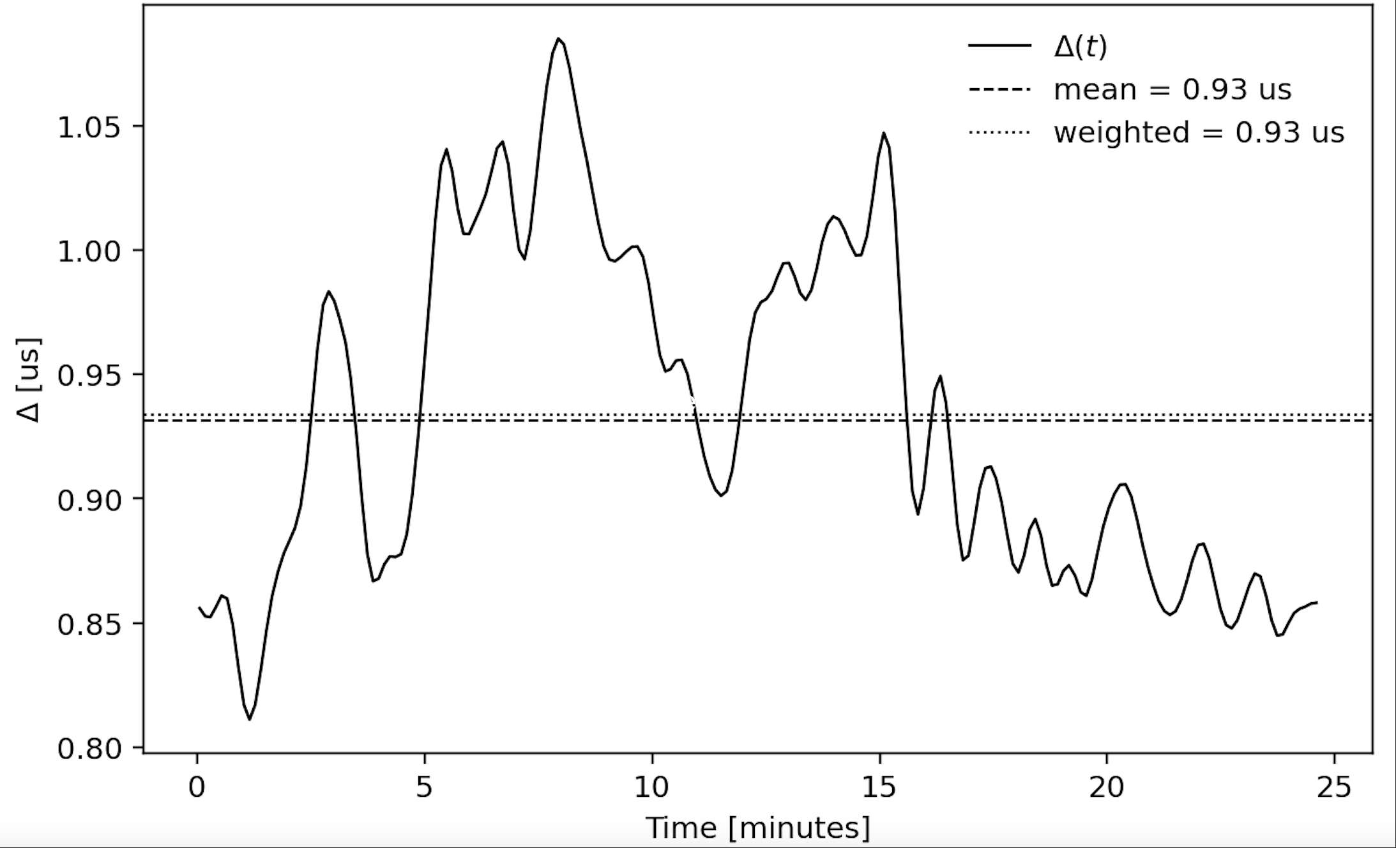
星际介质导致的时间延迟
6/9

Slide 8
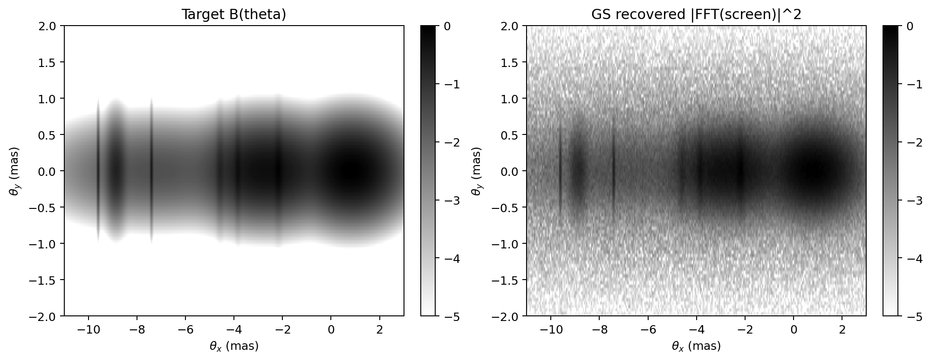
迭代出来的相位对不对？
我们做了什么：动态谱以及二次谱 → 满足该强度图的散射复电场模型 → 对应真正的天体物理过程？
模拟：
7/9

Slide 9
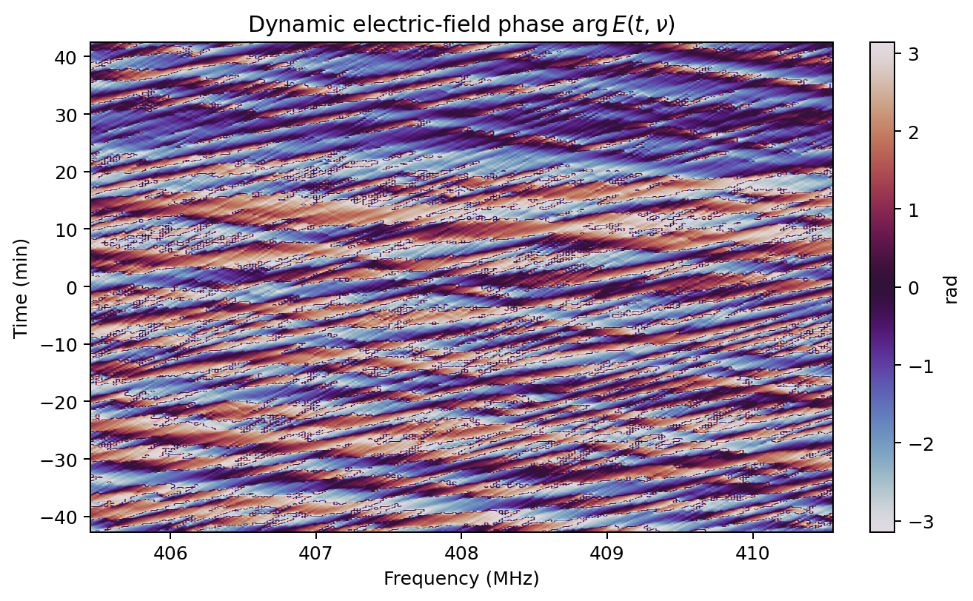
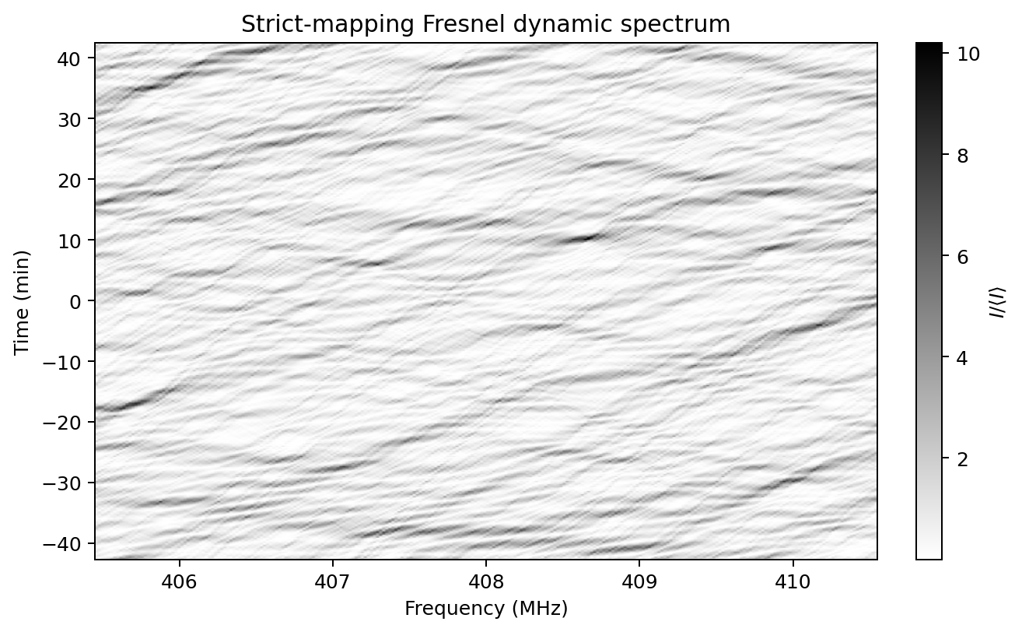
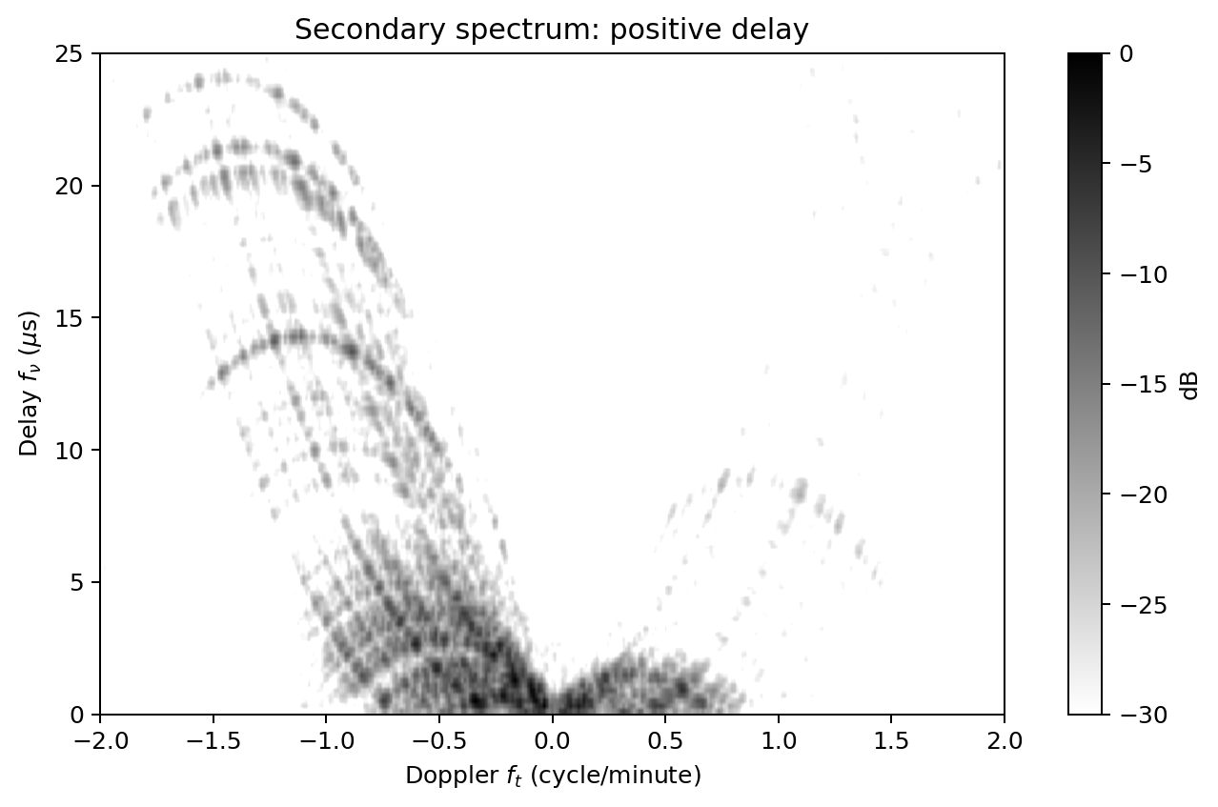
模拟结果
8/9

Slide 10
总结
1. 基于星际介质全息投影技术，从动态谱和二次谱 恢复了 脉冲星信号的可能相位信息
2. 模拟了动态谱（包含相位和振幅），以及二次谱
3. 最理想的情况：基于原始电压数据
9/9

